Slide 1
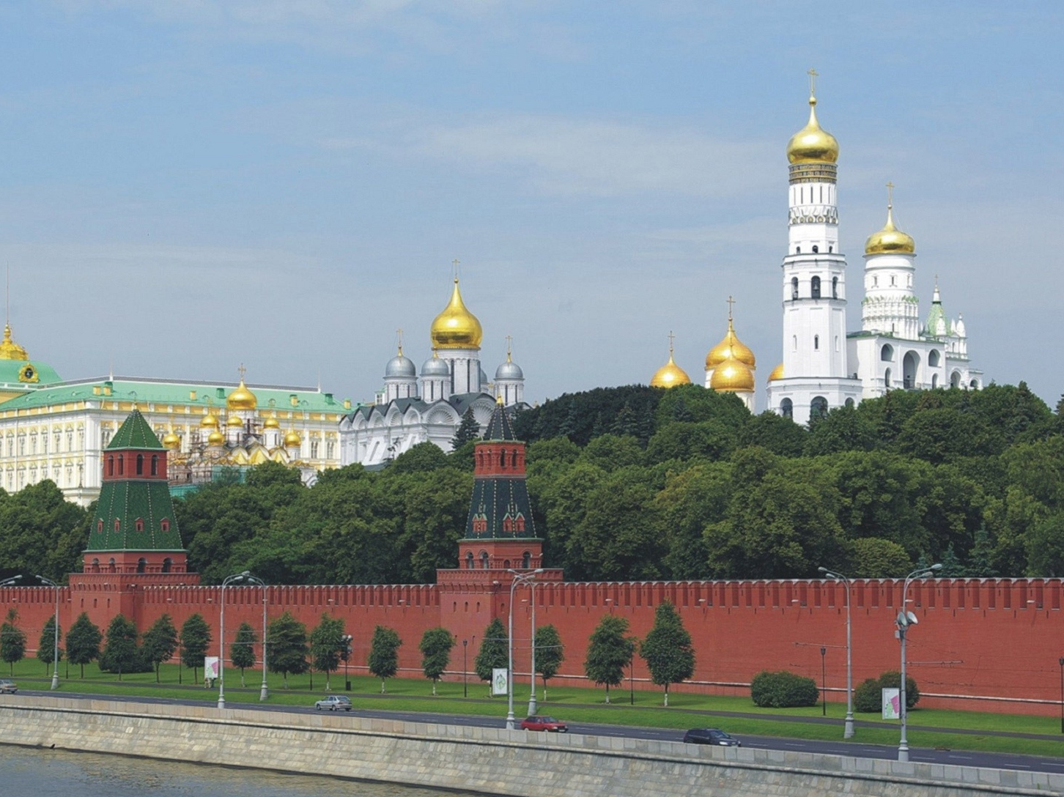
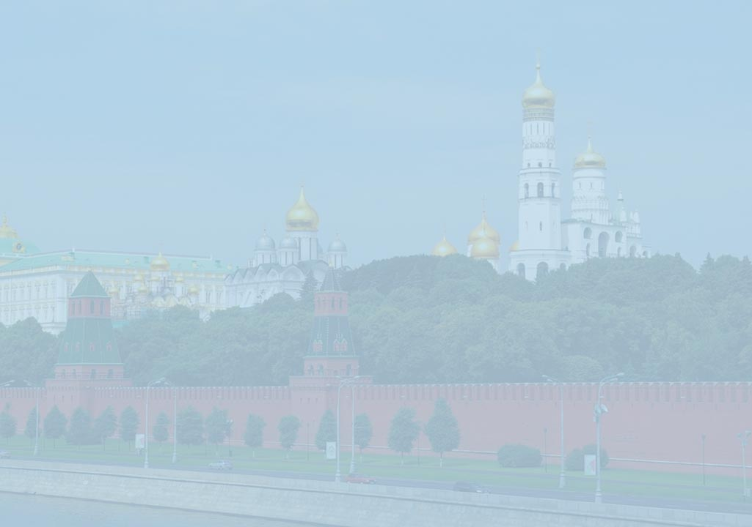
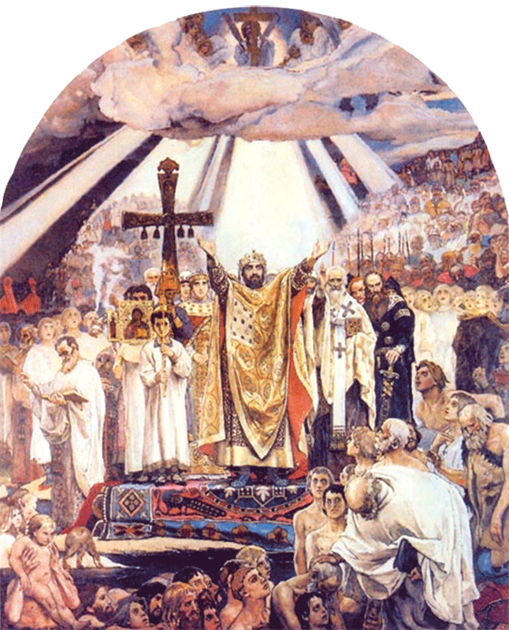
ПРАВОСЛАВНАЯ КУЛЬТУРА РОССИИ
ХРАМ

Slide 2
15. ХРАМ ХРИСТА СПАСИТЕЛЯ

Slide 3
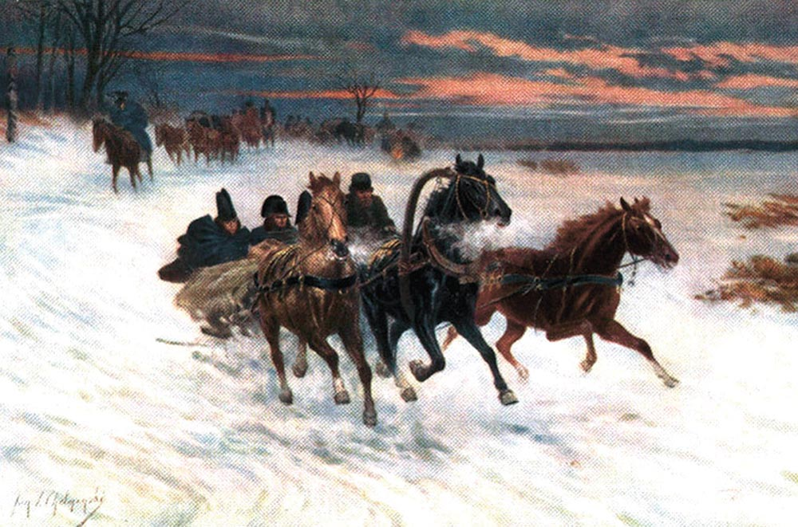
Бегство Наполеона из России. Картина польского художника Яна Хельмински

Slide 4
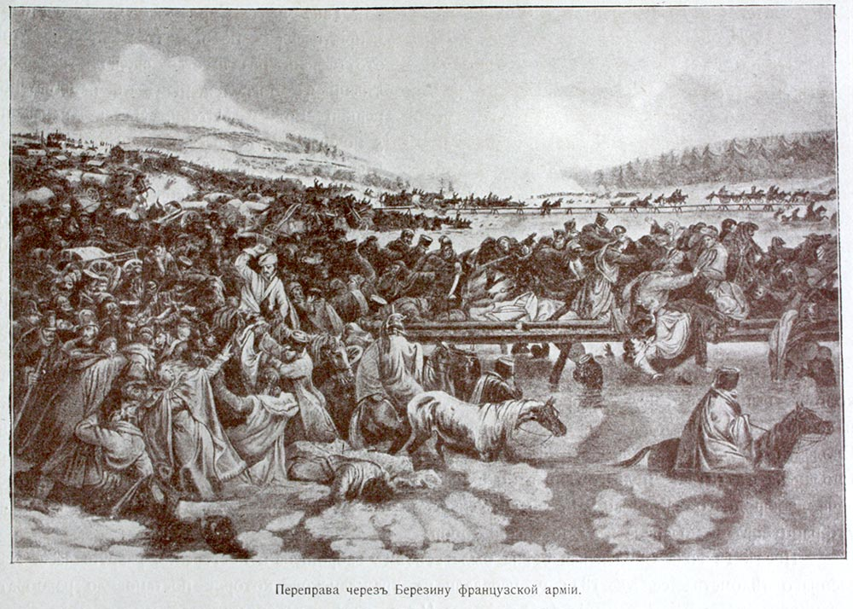
Гравюра из книги «Война русского народа с Наполеоном». СПб, 1910 г.

Slide 5
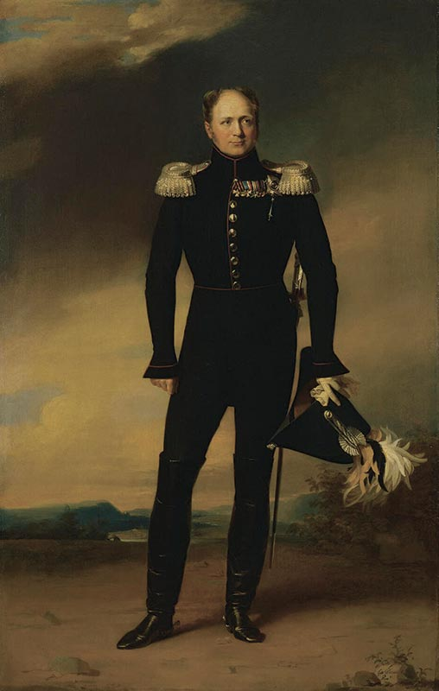
Объявляем всенародно, что спасение России от врагов, столь же многочисленных, сколь злых и свирепых, совершенное в шесть месяцев всех их истребление — есть явно излиянная на Россию благость Божия, есть поистине достопамятное происшествие, которое не изгладят века из бытописаний.
Портрет императора Александра I. Художник Д. Доу

Slide 6
В сохранение вечной памяти, усердия, верности и любви к вере и Отечеству, какими превознес себя народ Российский, и в ознаменование благодарности Нашей к Промыслу Божию, спасшему Россию от грозившей ей гибели, вознамерились Мы в первопрестольном граде Нашем Москве создать церковь во имя Спасителя Христа.
Да простоит сей Храм многие века, да курится в нем пред святым престолом Божиим кадило благодарности и от позднейших поколений вместе с любовию и подражанием к делам их предков.
Манифест Императора Александра I 25 декабря 1812 г.

Slide 7
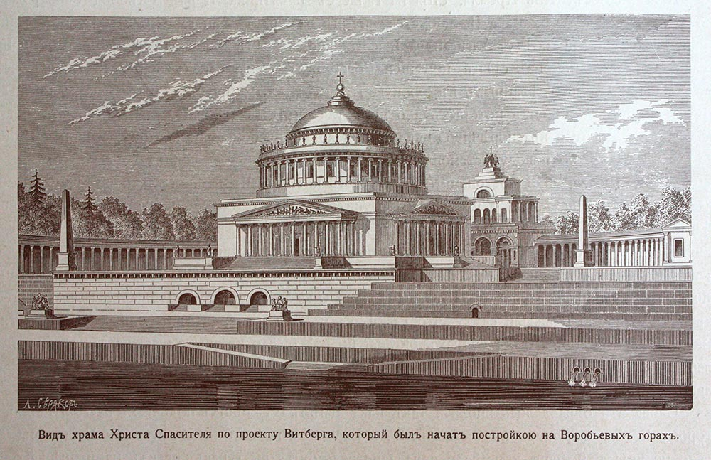
Гравюра из книги «Война русского народа с Наполеоном». СПб, 1910 г.

Slide 8
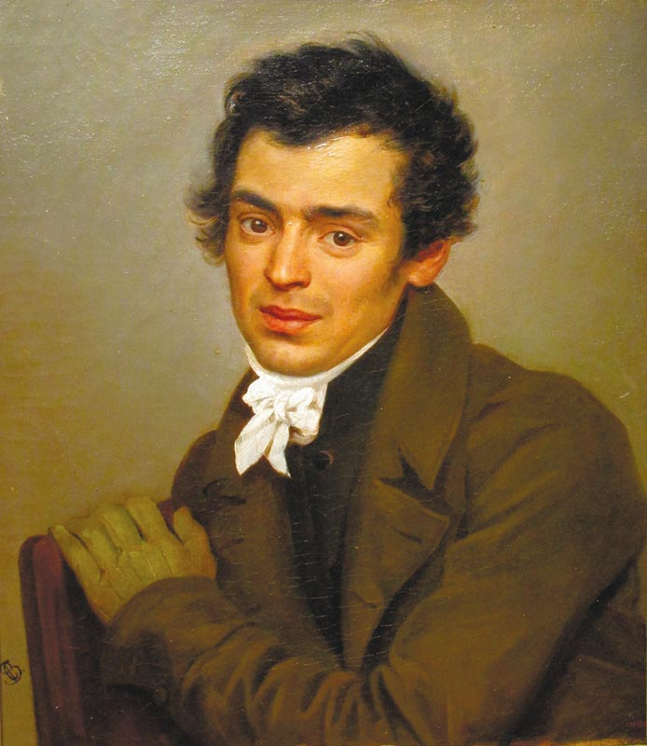
К. А. Тон, архитектор Храма Христа Спасителя.
Портрет работы К. Брюллова. 1823 г.

Slide 9
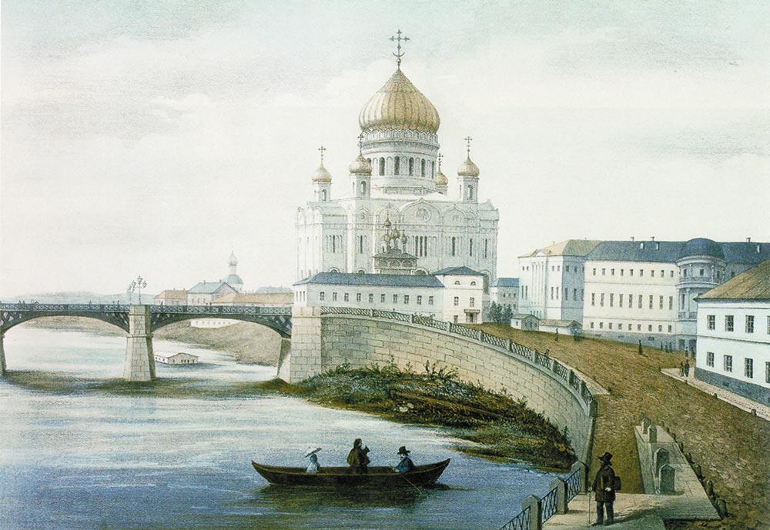
Храм Христа Спасителя. Цветная литография. Конец XIX в.

Slide 10
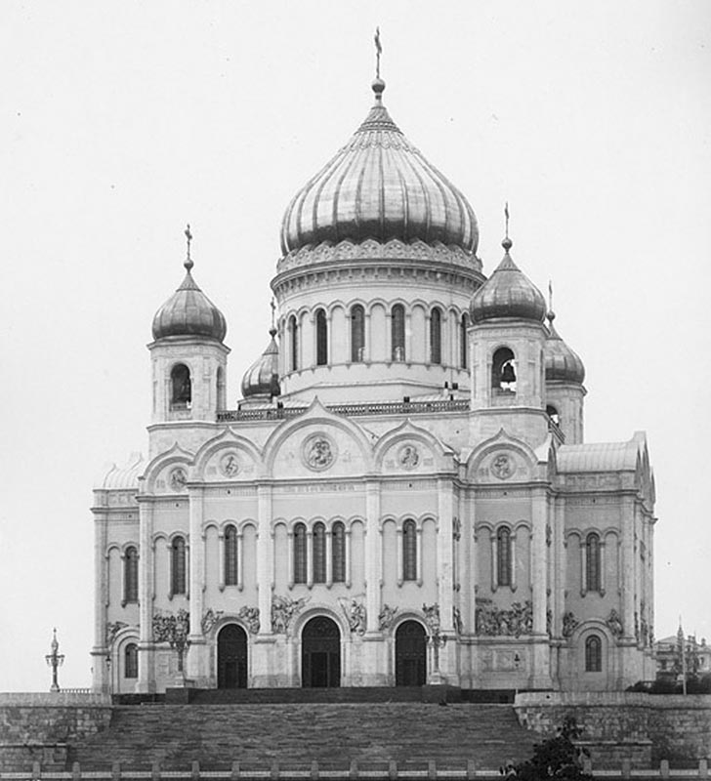
Храм Христа Спасителя. Фото 1900 г.

Slide 11
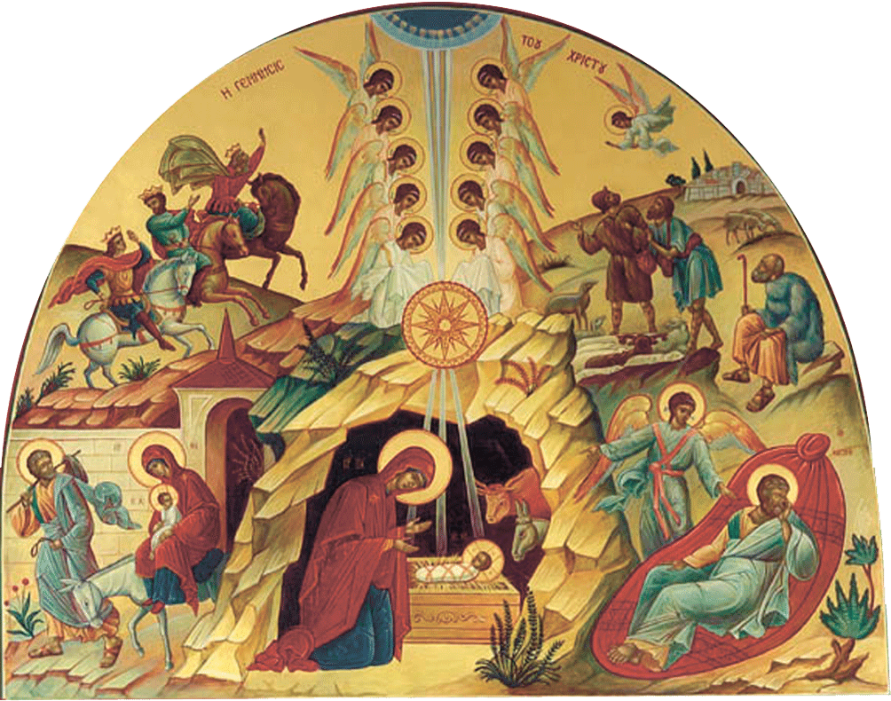
Икона Рождества Христова. Храм Христа Спасителя

Slide 12
Есть в истории России явления особенные, бессмертные. Ими когда-то создавалось, укреплялось и ныне стоит Отечество наше. Одно из них — Храм Христа Спасителя. Заложенный в честь победы над французами в Отечественной войне 1812 года, он стал
мемориалом русской воинской славы, памятником всем, кто за Отчизну «положил животы своя».
В. А. Виноградов, главный архитектор Института по реставрации памятников истории и культуры России

Slide 13
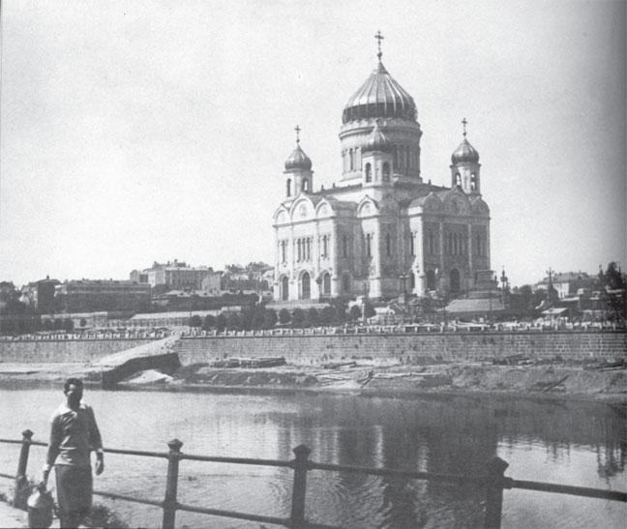

Slide 14
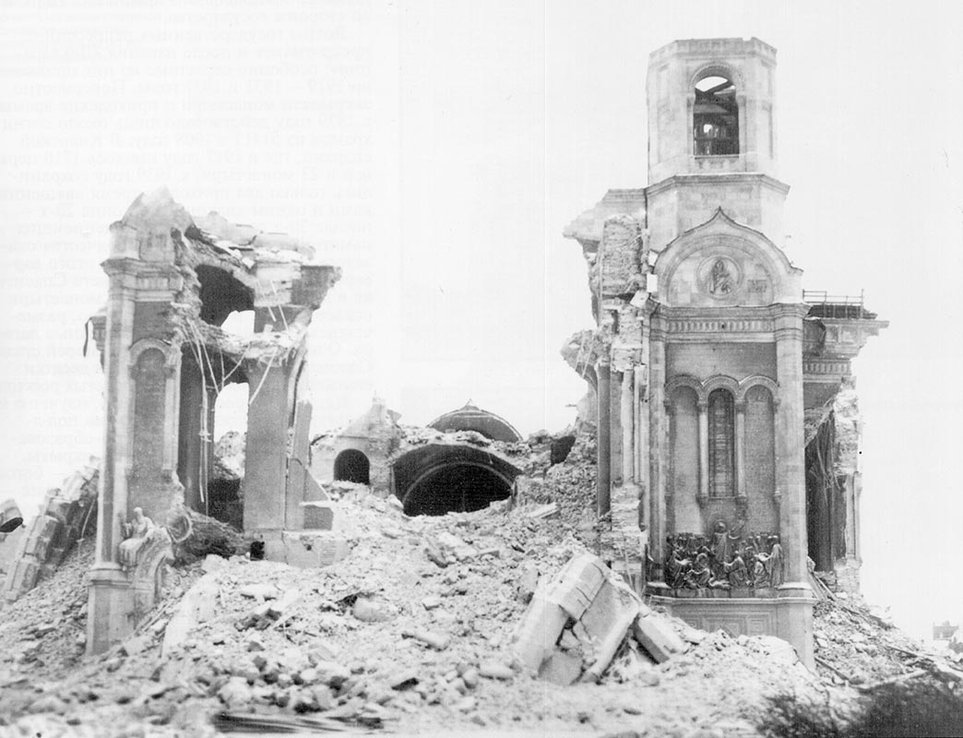
Храм Христа Спасителя. 5 декабря 1931 г.

Slide 15
Прощай, хранитель русской славы, Великолепный Храм Христа, Наш великан золотоглавый,
Что над столицею блистал.
По гениальной мысли Тона,
Ты был в величии простой,
Твоя алмазная корона
Горела солнцем над Москвой…
Венчанных славою героев
Россия отдала векам,
Христу Спасителю построив
В сердцах нерукотворный Храм.
1931 год. Автор неизвестен

Slide 16
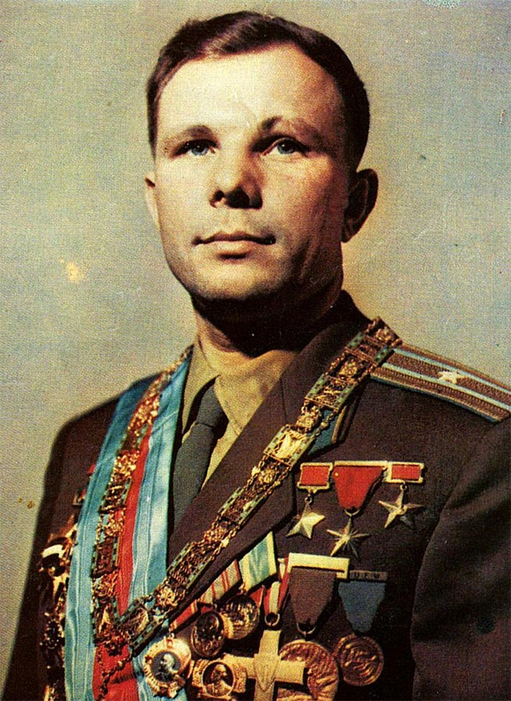
Первый космонавт Юрий Гагарин, посещая Церковно-археологический кабинет Московской Духовной Академии, увидел там макет Храма Христа Спасителя. Он был под большим впечатлением, узнав, что храм разрушен. Позже, выступая на пленуме ЦК ВЛКСМ, он сказал:
«Что же мы сделали — взорвали Храм Христа Спасителя! О какой нравственности в нашей стране после такого можно говорить?!»

Slide 17
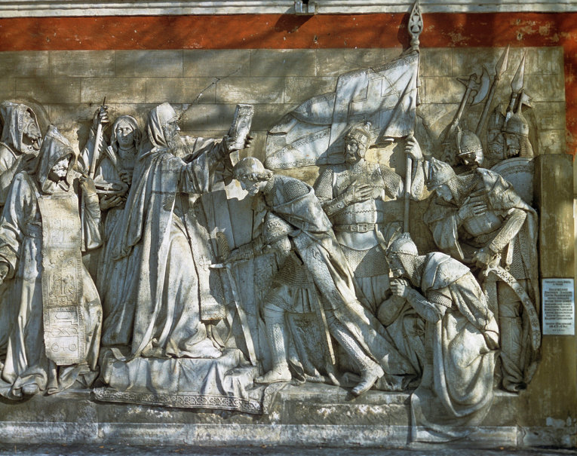
Преподобный Сергий Радонежский благословляет князя Димитрия Донского на Куликовскую битву. Сохранившийся на территории Донского монастыря горельеф разрушенного Храма Христа Спасителя

Slide 18
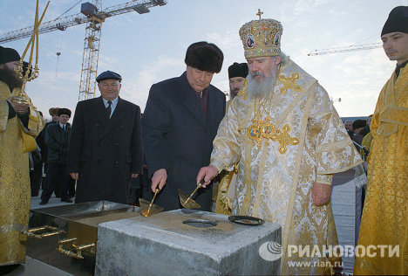
Закладка камня в основание воссоздаваемого Храма Христа Спасителя

Slide 19
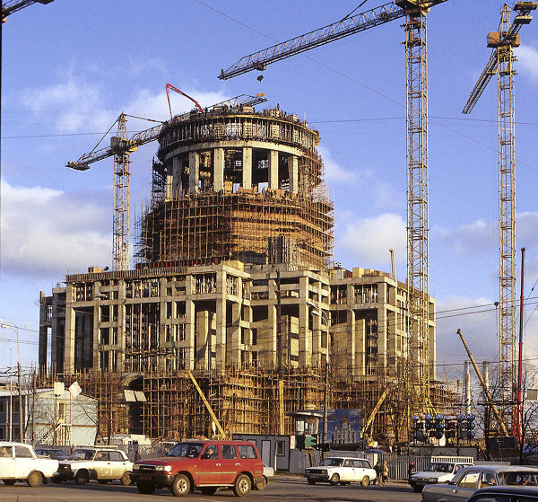
Воссоздание Храма Христа Спасителя

Slide 20
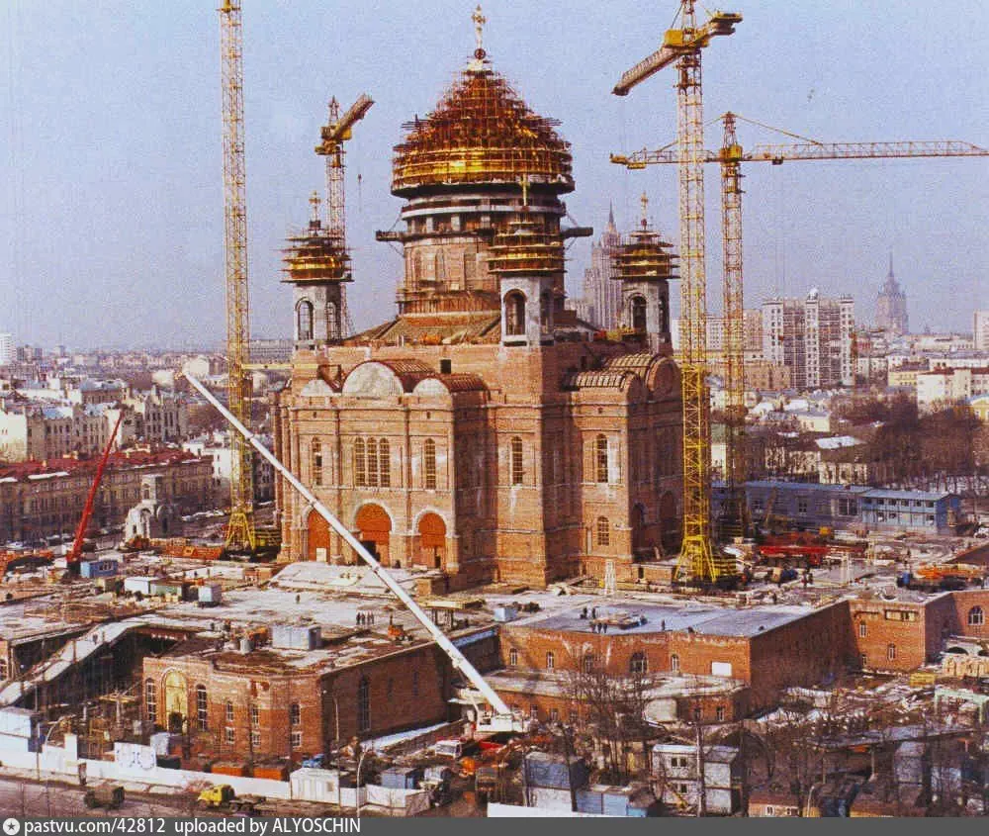
Воссоздание Храма Христа Спасителя

Slide 21
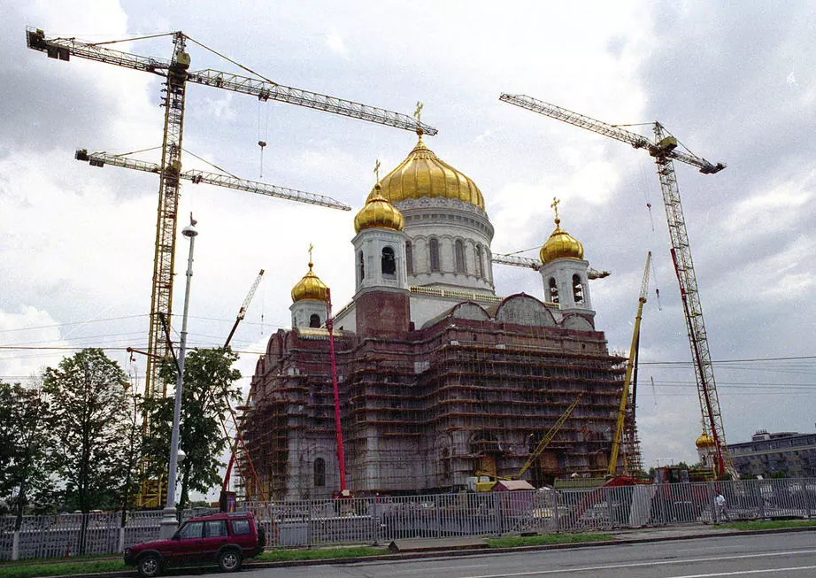
Воссоздание Храма Христа Спасителя

Slide 22
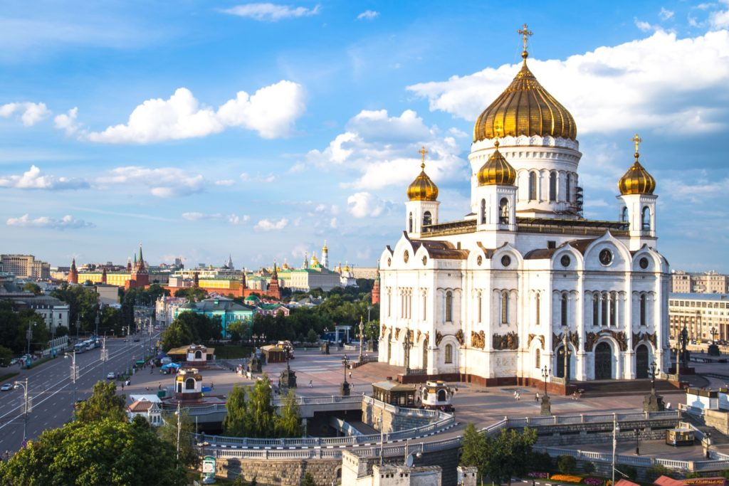
Воссозданный Храм Христа Спасителя

Slide 23
Преподобный Сергий Радонежский благословляет князя Димитрия Донского на Куликовскую битву. Горельеф возрожденного Храма Христа Спасителя

Slide 24
Воссозданный Храм Христа Спасителя

Slide 25
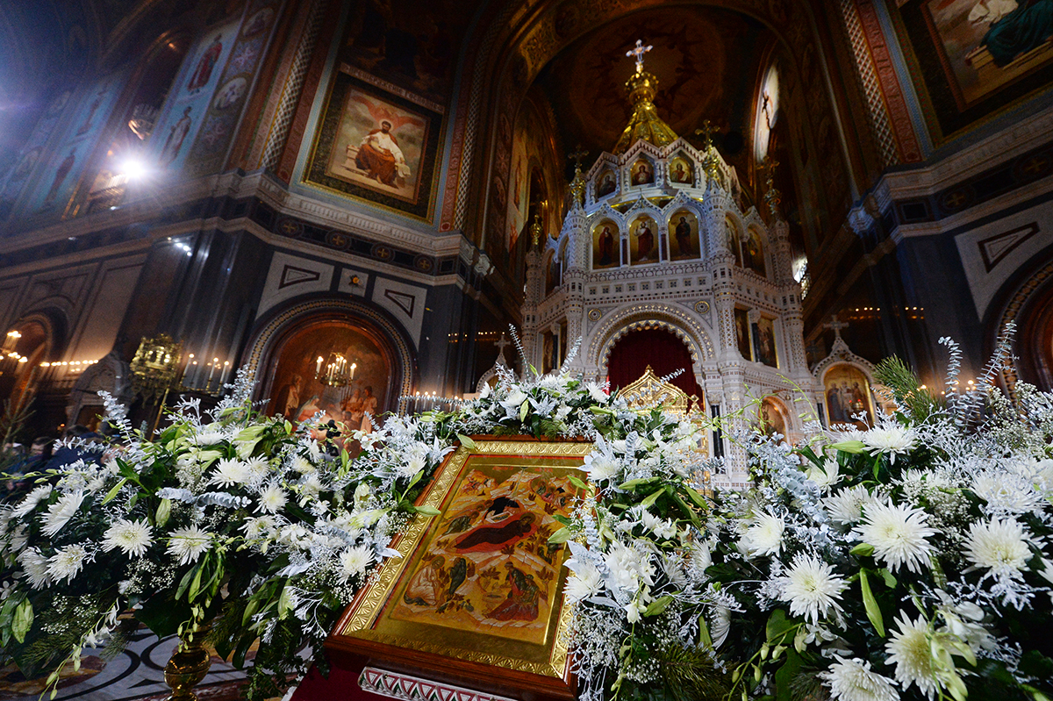
Рождество Христово — престольный праздник Храма Христа Спасителя

Slide 26
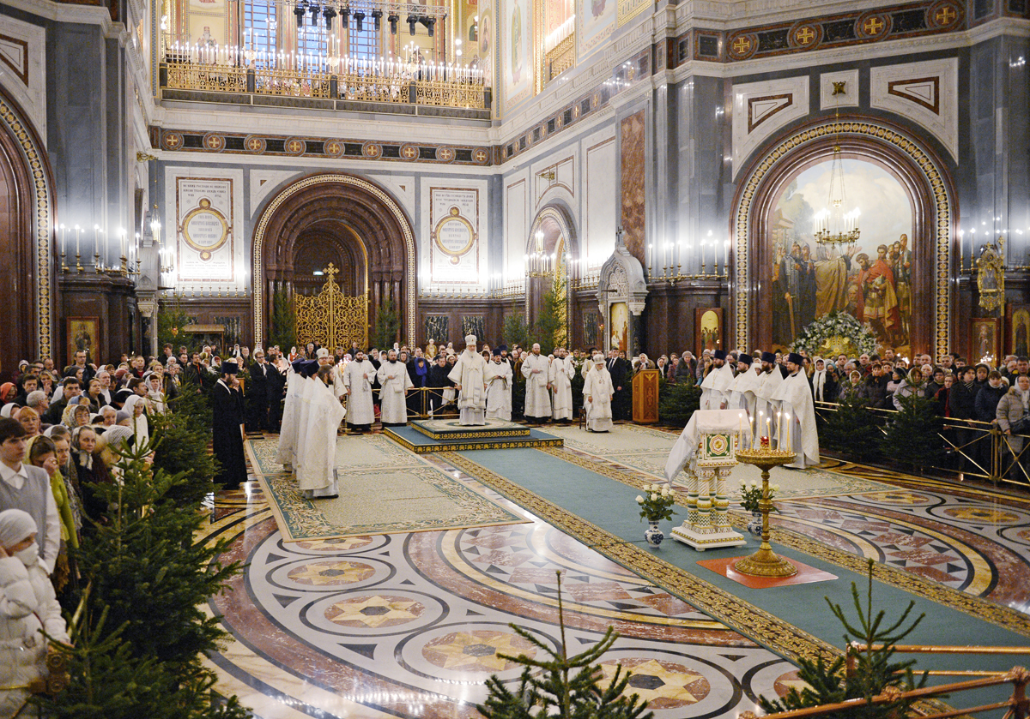
Рождество Христово — престольный праздник Храма Христа Спасителя

Slide 27
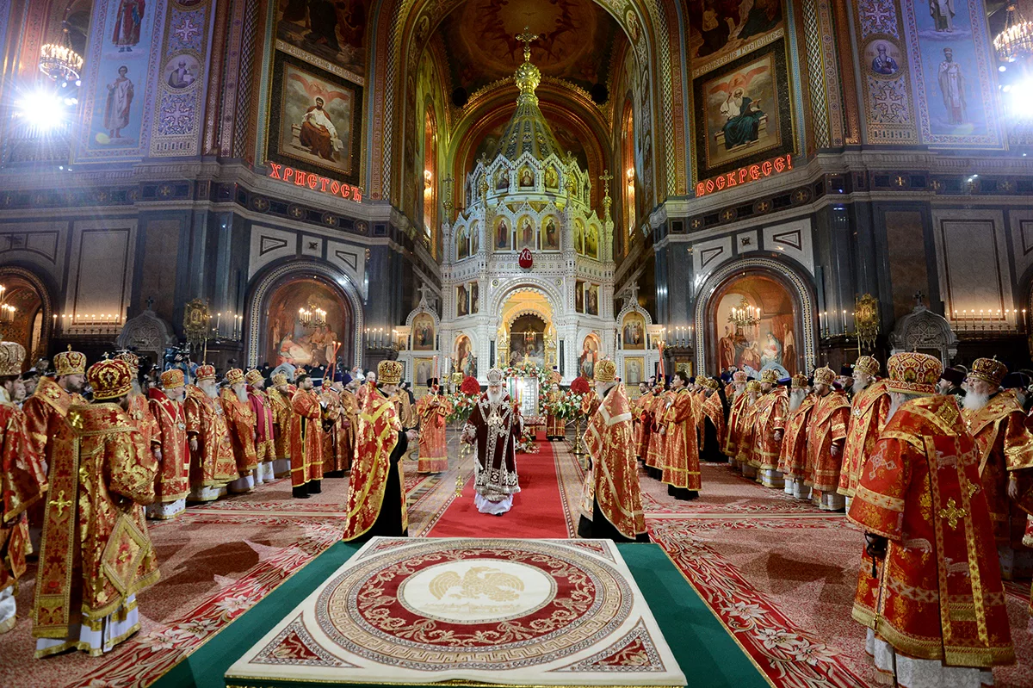
Пасхальная служба в воссозданном Храме Христа Спасителя

Slide 28
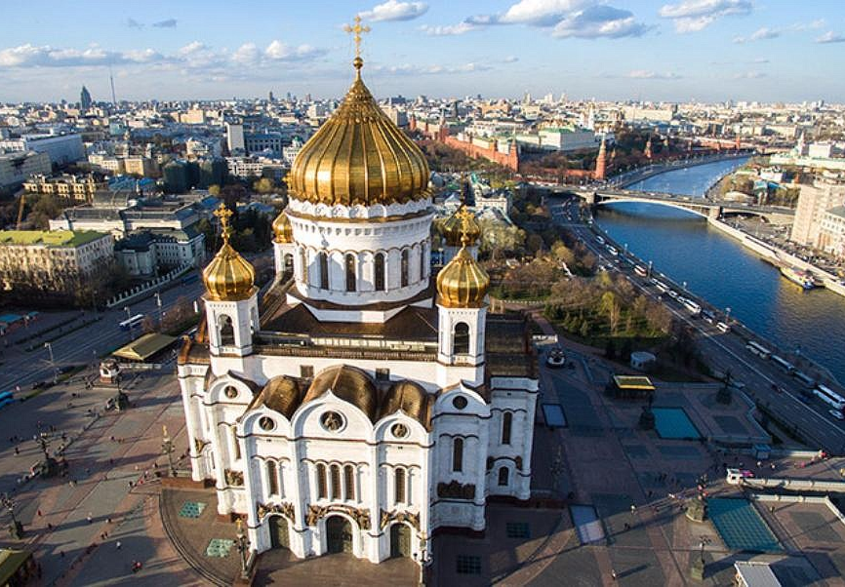
Воссозданный Храм Христа Спасителя

Slide 29
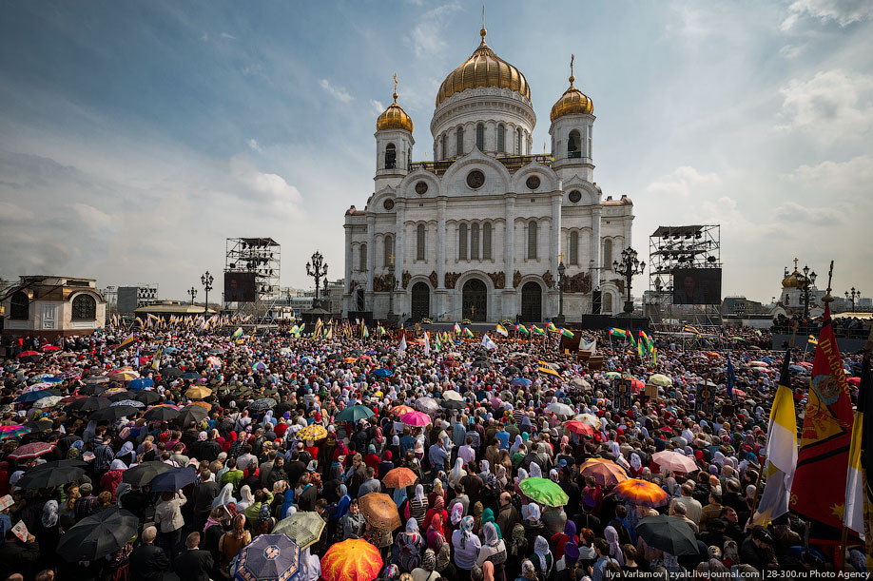
Молитвенное стояние у Храма Христа Спасителя. 2012 г.

